Slide 1
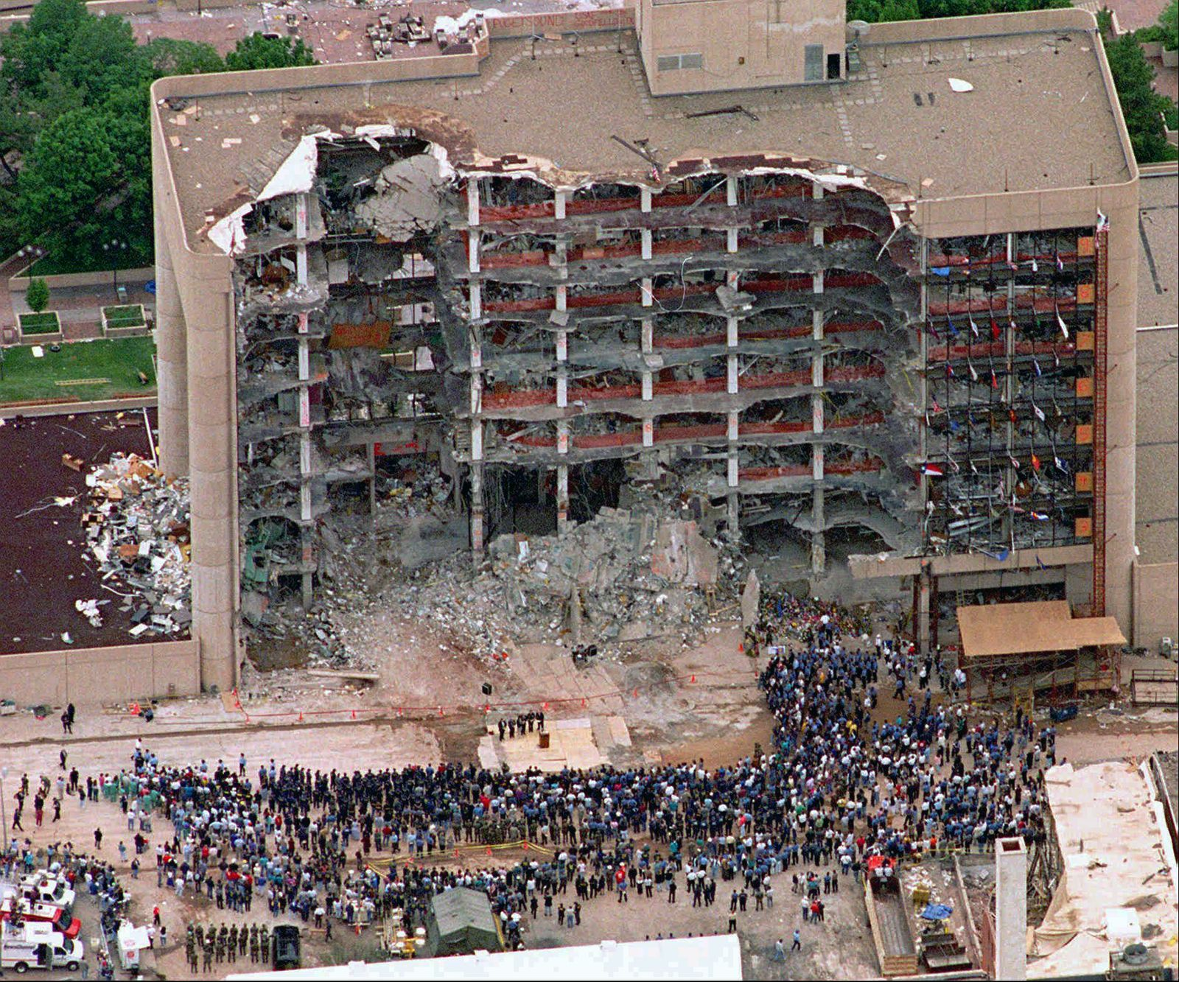
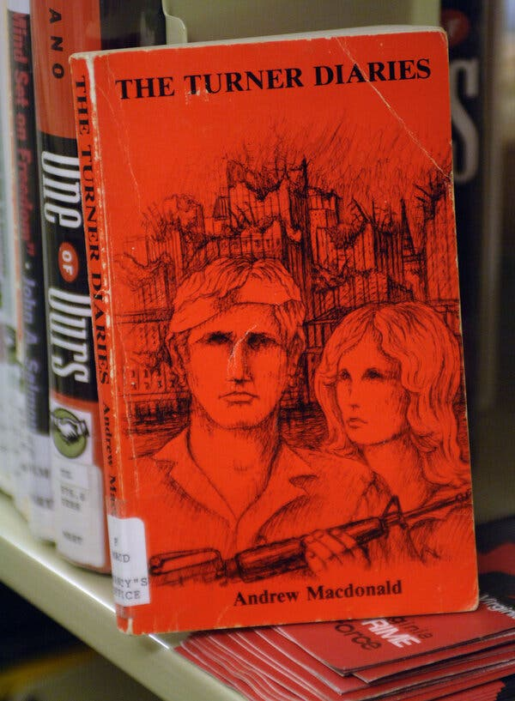
De revolutionære fascister i 1980’erne og 1990’erne

Slide 2
Dagens plan:
Rockwells arv
Den revolutionære fascisme og The Turner Diaries (lektien)
PAUSE
3. Militsbevægelsen på den ekstreme højrefløj i 1990’erne
4. Det fascistiske terrorangreb i Oklahoma i 1995

Slide 3
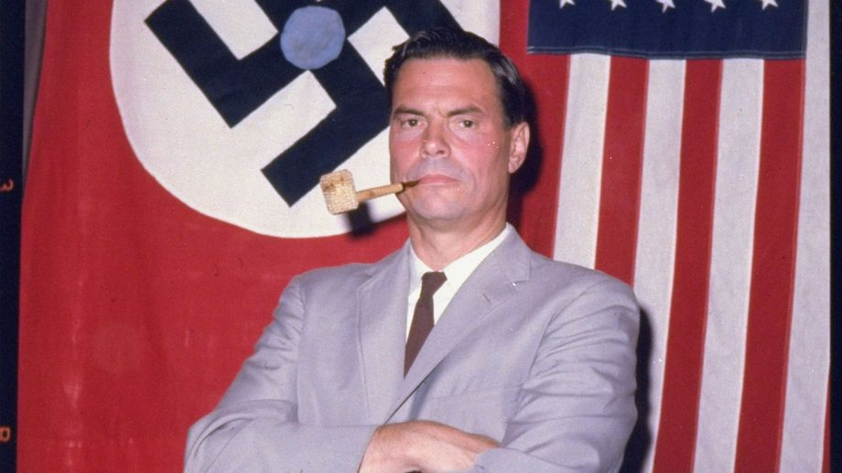

Rockwells arv
George Lincoln Rockwells amerikanisering af fascismen bestod af tre ændringer:
Ideen om ”White Power”
En alliance med amerikansk protestantisme gennem Christian Identity
Benægtelse af Holocaust

Slide 4
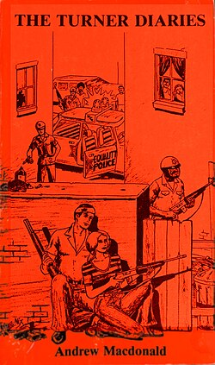
Den revolutionære fascisme og The Turner Diaries
Hvad var årsagerne til at den amerikanske fascisme efter 1960’erne ændrede sig fra at se sig selv som ”samfundsbevarende” til at blive en revolutionære bevægelse, der ville omstyrte det amerikanske samfund?
Hvad var The Turner Diaries, og hvorfor bliver bogen stadig i dag anset for at være den amerikanske fascismes bibel?

Slide 5
Den revolutionære fascisme | The Turner Diaries
Alfred | Alma
Amiliah | Anna
August | Benjamin
Cecilie | Filippa
Frederikke | Isabella
Jeppe | Johannes
Jonas | Laura
Mads L. | Mads V.
Mads-Emil | Magnus
Maia | Marcus
Maria | Mikkel og Marius
Noah | Rasmus
Sara | Sarah
Savannah | William

Slide 6
Den revolutionære fascisme og The Turner Diaries
Hvad var årsagerne til at den amerikanske fascisme efter 1960’erne ændrede sig fra at se sig selv som ”samfundsbevarende” til at blive en revolutionære bevægelse, der ville omstyrte det amerikanske samfund?
Hvad var The Turner Diaries, og hvorfor bliver bogen stadig i dag anset for at være den amerikanske fascismes bibel?

Slide 7
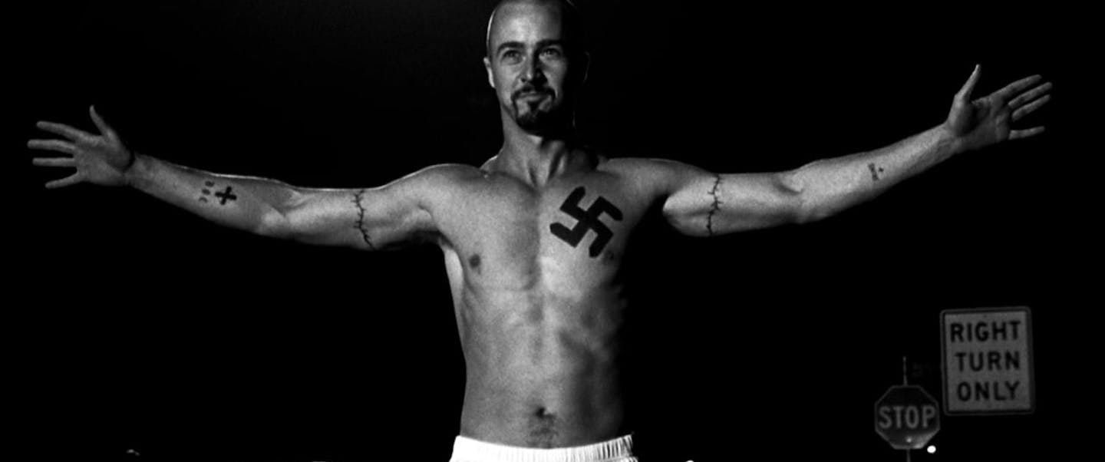
Militsbevægelsen på den ekstreme højrefløj i 1990’erne

Slide 8
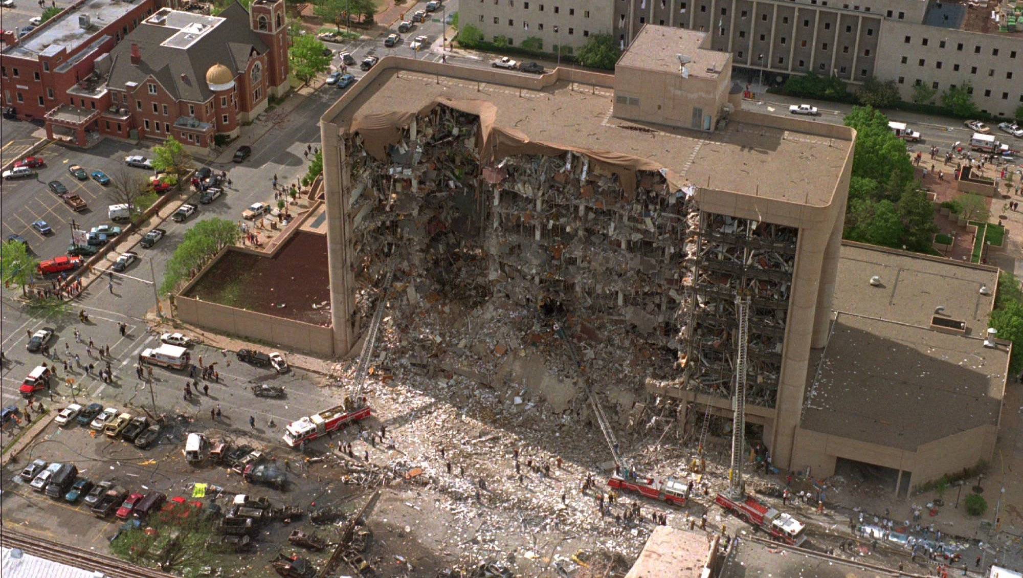
Det fascistiske terrorangreb i Oklahoma i 1995

